Slide 1
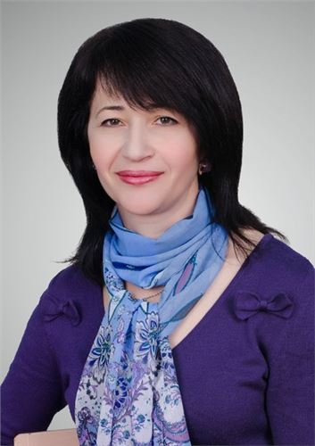
Я – Учитель!
(самопрезентация)
Гаглоева Бэлла Николаевна
Учитель русского языка и литературы МБОУ СОШ
с. Мичурино Ардонского района, РСО-Алания

Slide 2
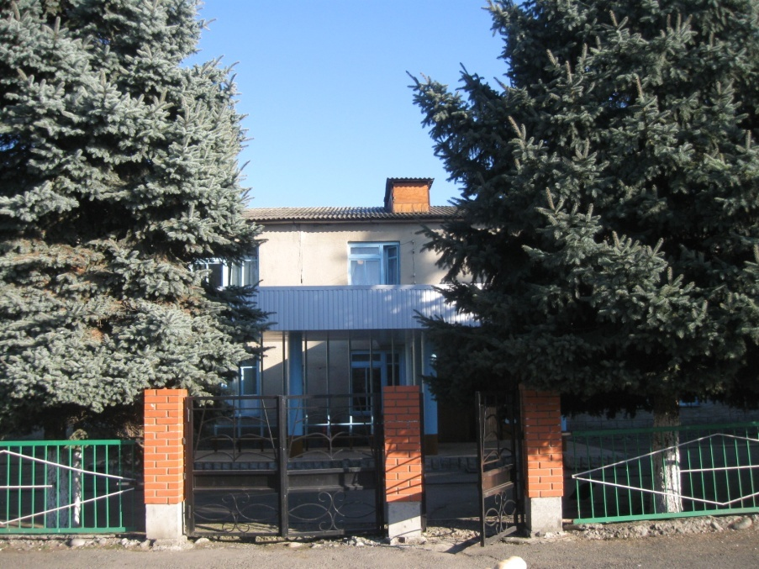
Немного о себе
День рождения – 21 ноября
Образование – Северо- Осетинский Государствен-
ный Университет
им. К. Л. Хетагурова, 1989 год
Место работы -МБОУ СОШ
с. Мичурино Ардонского района РСО-Алания
Должность - учитель русского языка и литературы
Стаж- 27 лет
Категория- первая

Slide 3
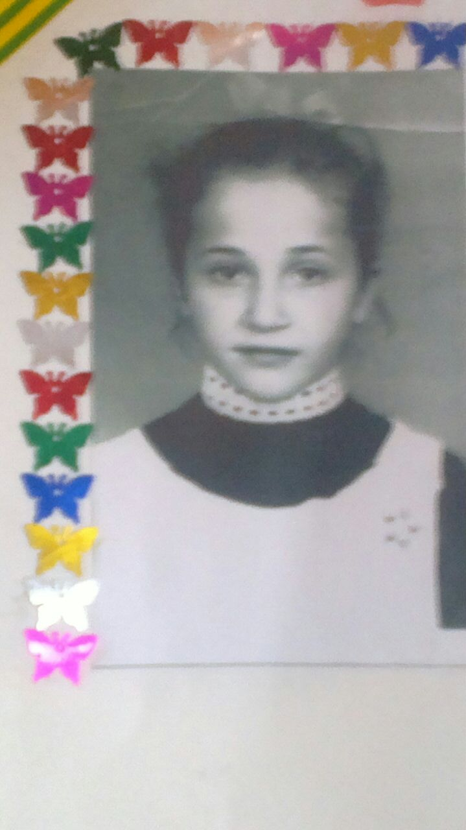
В своей жизни первый раз
Я сижу за партой.
И я знаю, что когда - то это станет стартом.

Slide 4
Я с благодарностью и любовью вспоминаю своих учителей. Мне очень повезло: на жизненном пути я встречала только добрых, внимательных людей, настоящих профессионалов.
Когда пришло время выбирать, куда поступать, всё было понятно. После школы я сказала родителям, что собираюсь учиться в университет на педагога, они были против и попытались отговорить меня. Я не отказалась от мечты.
Годы учебы пролетели для меня быстро, так как учиться было интересно

Slide 5
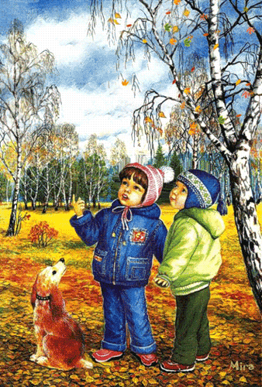
Я – учитель. Учитель русского языка и литературы. Мои ученики однажды спросили меня: «Почему Вы стали педагогом? Почему избрали свою судьбу быть школьным учителем? Это же сложный труд, порой неблагодарный…» Эти же вопросы задавала и я себе - и не один раз, но только очень давно, примерно лет 30 назад.
По окончании Северо-Осетинского Государственного Университета передо мной распахнулись двери Мичуринской средней школы. И началась школьная жизнь со всеми радостями и печалями, переживаниями, успехами и неудачами. И вот уже 27 лет я не просто человек, я – учитель, учитель русского языка и литературы. Школьный звонок, который первый раз прозвенел 27 лет назад, явился незримым свидетелем начала моей педагогической деятельности и дороги к ответам на вопросы, которые я задала себе давным-давно.

Slide 6
Я иду на урок, чтобы вместе с моими учениками попробовать понять, почему В. Маяковский решил создать «новый, особенный стих, например, тетраптих, который верил в футуризм, который взволнованно повторял: «Послушайте! Ведь, если звёзды зажигают, значит - это кому- нибудь нужно!» Я абсолютно уверена в том, что если здесь и сейчас мы вместе почувствуем переживания автора, благодарящего Бога за Дар - Звезду, мои ученики поймут и научатся ценить авторское слово, сумеют понять мысли и чувства автора, сумеют прочувствовать глубину авторской мысли, будут внимательны к слову, к делу, к человеку. Я вижу, как светлеют их лица. Так взрослеет душа. В такие моменты особенно ясно осознаешь, что значит быть учителем. Помните, в знаменитой пьесе – сказке «Золушка» есть размышления о том, что нет таких чудес, которые могут сделать ножку маленькой, а душу большой. Так и в профессии учителя: никакие технологии и методики не научат слышать, как растет детская душа.
Я иду на урок. Меня здесь ждут. Даже самые отчаянные шалуны, в чьих дневниках не раз оставался след моей руки.Я знаю, что пройдет несколько секунд, и ребята успокоятся, прекратят шуметь, потому что встретятся наши глаза и соприкоснутся души - начнётся таинство «взращивания души». А художественное слово?! Именно оно помогает мне и детям почувствовать прекрасное, дать волю эмоциям, именно здесь и сейчас поразмышлять о смысле бытия, духовных ценностях. Я вижу, как лица ребят переполняются возвышенностью чувств, которыми наполняются их чистые души.
Я иду на урок. Иду учиться у своих учеников. Учиться искренности и великодушию, бескорыстию и щедрости, любви и взаимопониманию.
Иду уже целую жизнь - 27 лет!!! Почему? Потому что «быть светлым лучом для других, самому излучать свет - вот высшее счастье для человека, какого он может достигнуть».

Slide 7

Мое педагогическое кредо
Чтобы быть хорошим преподавателем, нужно любить то, что преподаешь, и любить тех, кому преподаешь.

Slide 8
7 Т учителя:
О сокровенном
Я часто думаю, не находя ответа, за что свою профессию люблю.
Как будто ей дала обет я и верность преданно храню.
Трудолюбие
Творчество
Теплота души
Терпение
Толерантность
Требовательность
Тактичность
Я часто думаю, какая воля вперёд учителя ведёт? -
И задержаться не позволит, и оступиться не даёт!..

Slide 9
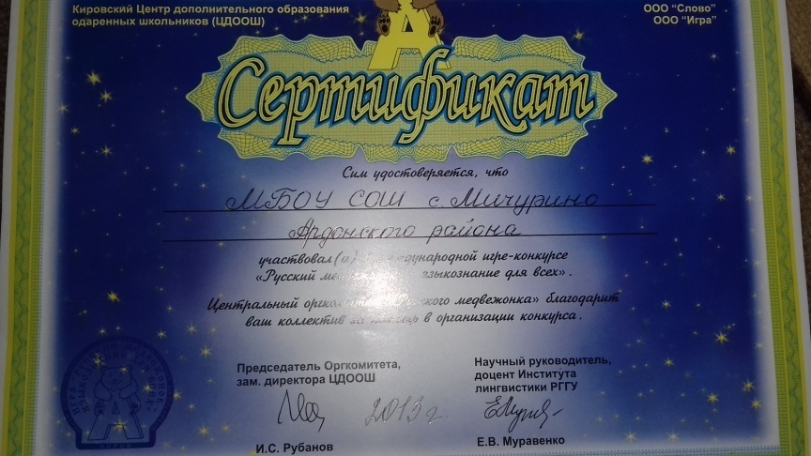
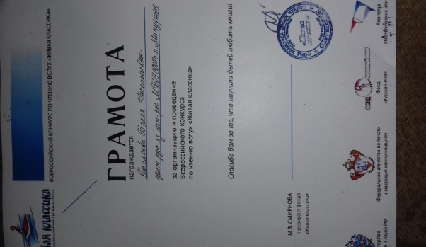
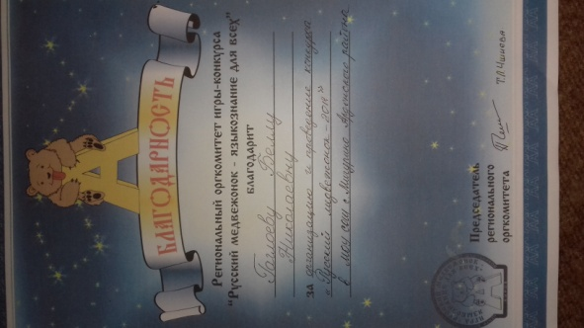
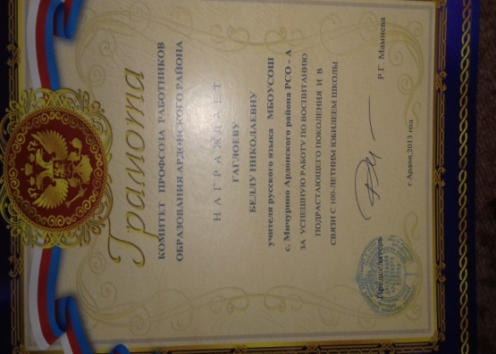
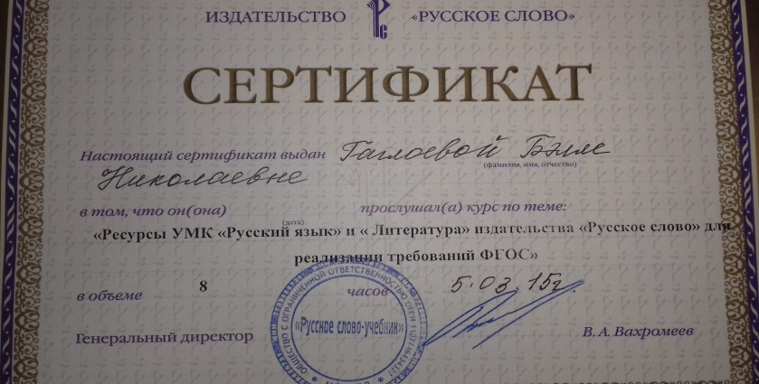
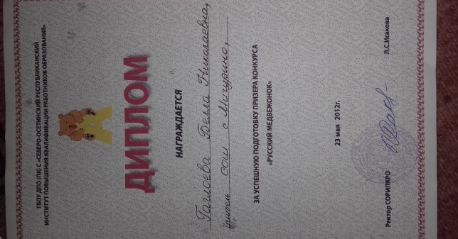
Мои достижения

Slide 10
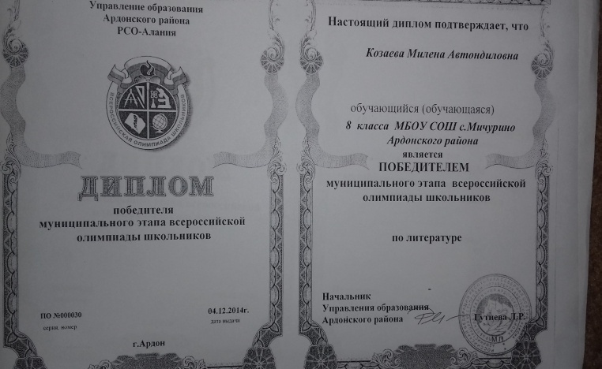
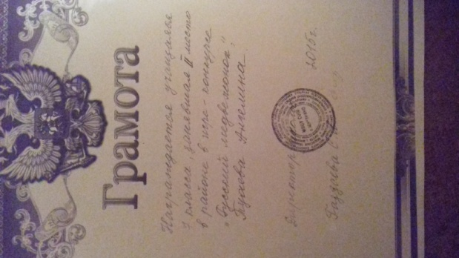
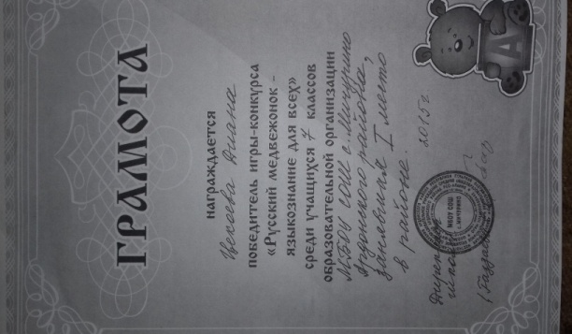
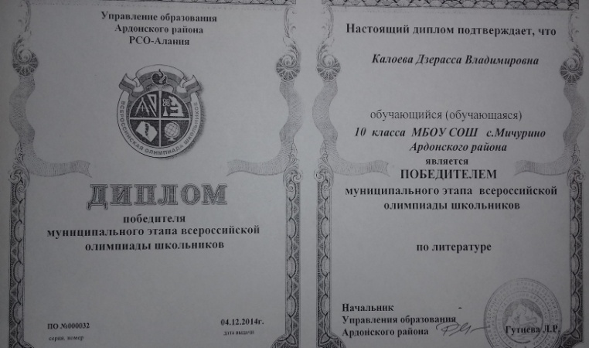
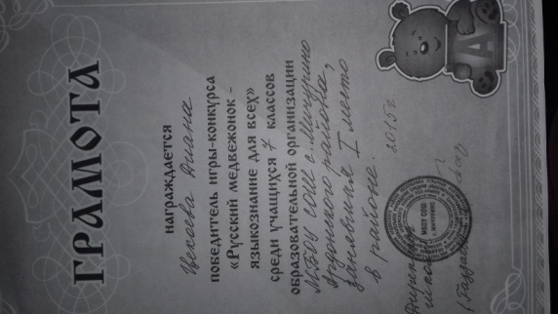
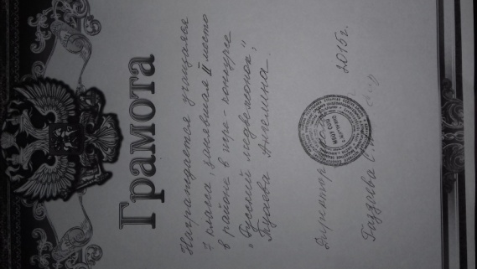
Вся гордость учителя в учениках, в росте посеянных им семян.
Менделеев
Дмитрий Иванович

Slide 11
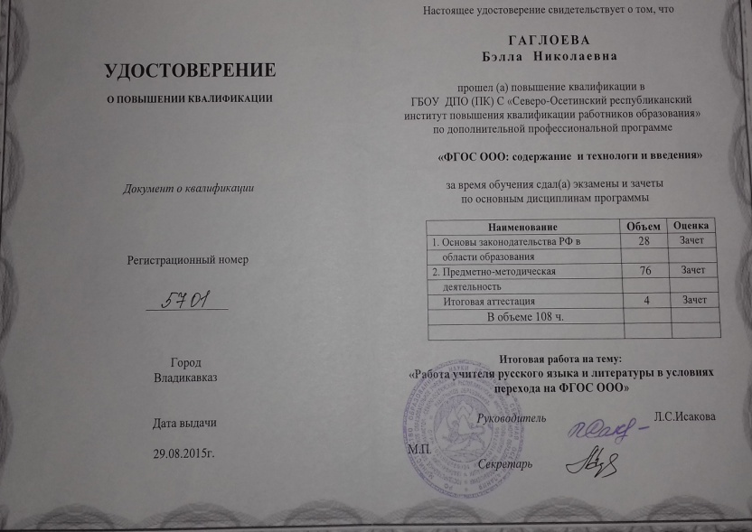
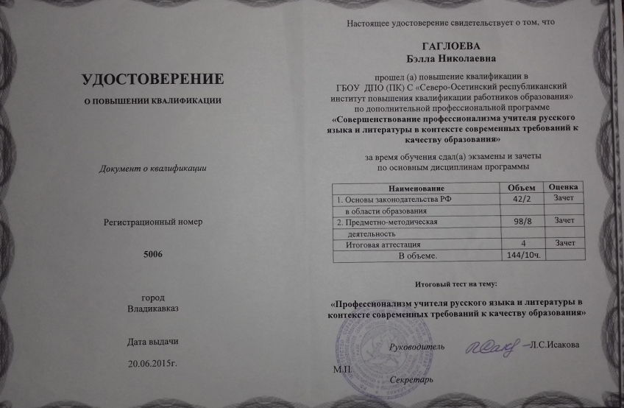
Сколько б ты ни жил, всю жизнь следует учиться.
Сенека
2004 год «Оператор электронно- вычислительных машин»
2015 год «Совершенствование профессионализма учителя русского языка и литературы в контексте современных требований качеству образования»
2015 год «ФГОС ООО:содержание и технологии введения»

Slide 12
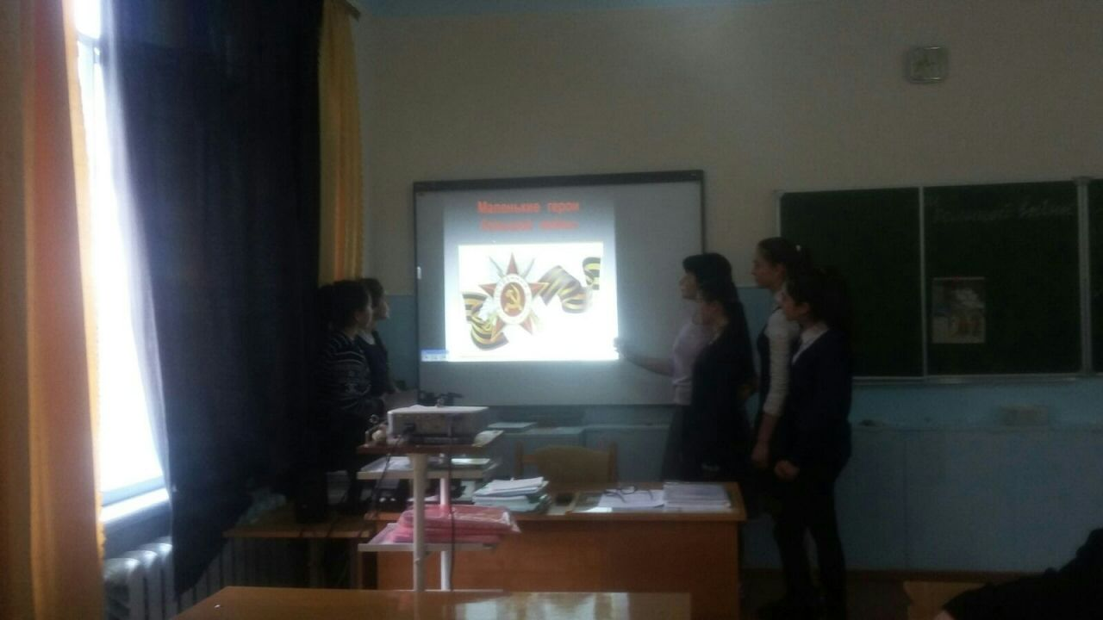
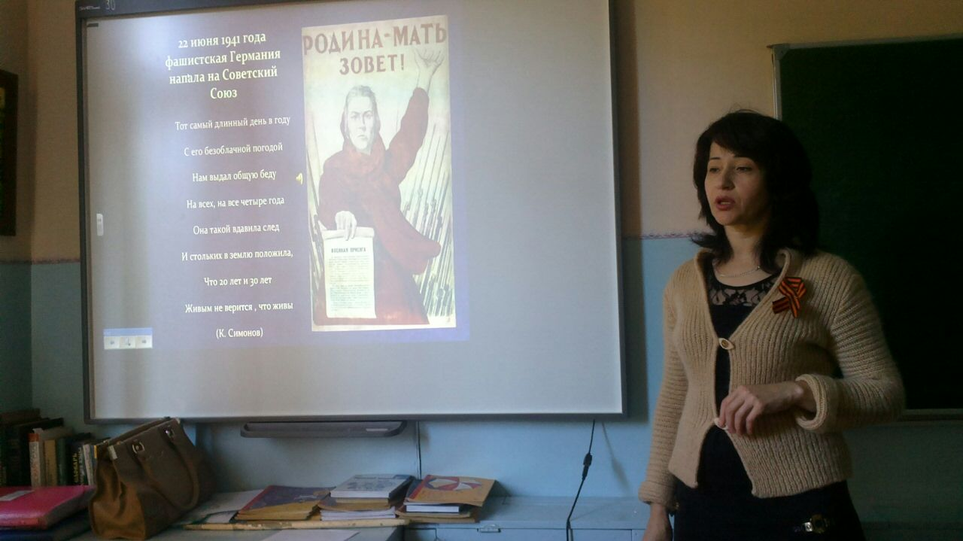
ИКТ
Современные информационные технологии прочно вошли в мою работу.
В первые годы работы, что бы показать иллюстрации я носила на работу большие охапки книг. Приходилось делать много закладок, а потом я в них часто путалась. Но теперь все это в прошлом. Мы маленькая сельская школа, но и до нас дошел прогресс. И сегодня мне трудно представить мои уроки без компьютера, компьютерных презентаций, использования интерактивной доски.

Slide 13
ИКТ на уроке
Видео-фильмы
Анимацион-ные
модели
электронные
фотографии
звуковые диктанты
презентации

Slide 14



Влияние ИКТ на ученика:
Способствуют повышению познавательного интереса к предмету;
Содействуют росту успеваемости учащихся по предмету;
Позволяют проявить себя в новой роли;
Формируют навыки самостоятельной продуктивной деятельности;
Повышают мотивацию обучения;
Способствуют созданию ситуации успеха для каждого ученика.

Slide 15
ИКТ дают учителю:
экономию времени на уроке;
глубину погружения в материал;
интегративный подход в обучении;
возможность одновременного использования аудио-, видео-, мультимедиа- материалов;
возможность формирования коммуникативной компетенции учащихся;
привлечение разных видов деятельности, рассчитанных на активную позицию учеников.
экономию времени на уроке;
глубину погружения в материал;
интегративный подход в обучении;
возможность одновременного использования аудио-, видео-, мультимедиа- материалов;
возможность формирования коммуникативной компетенции учащихся;
привлечение разных видов деятельности, рассчитанных на активную позицию учеников.

Slide 16
Кружки
Элективы
Мониторинг
окружающей
среды
.
Дистанционное
обучение
Исследовательская
работа
Внеурочная
внеучебная
деятельность
Интеллектуальные
игры
Предметные
недели
Конкурсы
Проекты
Внеклассные
мероприятия
по русскому
языку

Slide 17
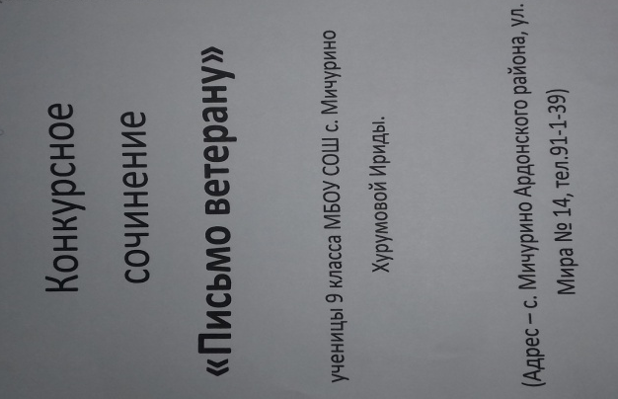
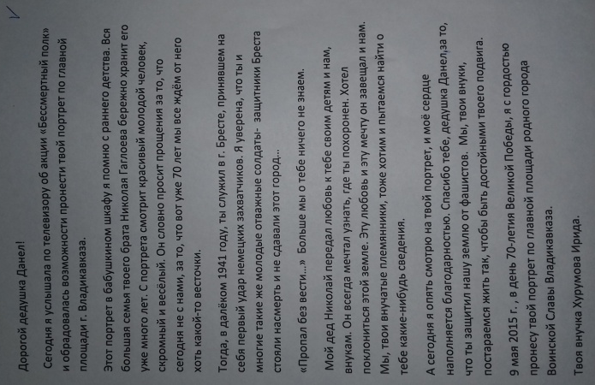
Я работаю над созданием собственной медиатеки, которую активно и систематически использую в своей работе и постоянно пополняю.
Для активизации познавательных интересов и расширения кругозора учащихся, их творческого развития, я использую в своей работе и другие педагогические технологии. Большое внимание я уделяю технологии метода проектов, исследовательской деятельности учащихся.

Slide 18
План работы:
Презентация на тему
«Образ Павлуши в рассказе
И.С.Тургенева
«Бежин луг»».
Подготовила ученица 6 кл. МБОУ СОШ с. Мичурино
Гаппоева Алина
Руководитель: Гаглоева Б.Н.
.
1. Портрет мальчика.
2. Описание Павлуши в тексте.
3.Образ Павла в рассказе.
4. Моё отношение к герою.

Slide 19
Презентация на тему
« Мальчик Костя из рассказа И.С.Тургенева «Бежин луг»».
Подготовила ученица 6 кл. МБОУ СОШ с. Мичурино
Цекоева Диана
Руководитель: Гаглоева Б.Н.
План работы:
.
1. Портрет мальчика.
2. Описание Кости в тексте.
3. Рассказ Кости.
4. Моё отношение к герою.

Slide 20
План проведения недели русского языка в 2015г.
.
№ | Название мероприятия | Класс | Дата
1. | Конкурс иллюстраций к любимым литературным произведениям. | 5-8 кл. | 10.03.2015
2. | Лингвистический ринг. Игра. | 6-7 кл | 12.03.2015
3. | Конкурс выразительного чтения. | 5-8 кл. | 14.03.2015

Slide 21
План проведения недели русского языка в 2016г.
.
№ | Название мероприятия | Класс | Дата
1. | Открытие недели | 5-11 кл. | 14.03.2016
2. | Конкурс стенгазет на тему «В мире грамматики». | 5-8кл | 12.03.
3. | Участие в муниципальном этапе конкурса « Живая классика». | 6-7 кл. | 15.03.
4. | Открытый урок по русской литературе. | 8 кл. | 18.03.
5. | Турнир юных филологов. | 9- 11кл. | 18.03
6. | Подведение итогов. |  | 19.03.16.

Slide 22
Открытые уроки
Дата | Форма урока | Класс | Тема урока | Используемые технологии
2013 г | Урок -исследование | 8 | Обособленные второстепенные члены предложения | ИКТ, игровые, дифференцир.обучения
2014г. | Урок- путешествие | 7 | Предлоги и союзы | ИКТ, игровые, дифференцир.обучения,здоровьесберегающие
2015г. | Урок -обобщение | 6 | Местоимение | личностно- ориентированные, ИКТ, здоровьесберегающие, исследовательские
2016 г. | Урок -практикум | 9 | Подготовка к ОГЭ. | игровые, ИКТ, личностно- ориентированные, здоровьесберегающие,

Slide 23

А вам есть чему поучиться у своих воспитанников?
В течение многих лет я учу своих учеников всему тому, что знаю и умею сама: думать, мечтать, красиво говорить и правильно выражать свои мысли. При этом постоянно учусь сама у своих учеников, не утрачивая огромного желания "объять необъятное", так как считаю, что каждому человеку, независимо от возраста и степени образованности, рода деятельности и социального статуса нужна постоянная работа над собой

Slide 24
Результаты учебной деятельности
Литература
Русский язык
Уч. год | класс | Кол. уч. | % успев. | КЗ | СОУ
2012-2013 | 8 | 20 | 100 | 50 | 57
 | 9 | 21 | 100 | 42 | 53
 | 11 | 12 | 100 | 50 | 56
2013-2014 | 5 | 16 | 100 | 63 | 65
 | 7 | 10 | 100 | 20 | 49
 | 9 | 20 | 100 | 55 | 59
 | 10 | 19 | 100 | 47 | 53
2014-2015 | 6 | 16 | 100 | 64 | 67
 | 8 | 11 | 100 | 28 | 50
 | 10 | 12 | 100 | 33 | 55
 | 11 | 12 | 100 | 58 | 58
Уч. год | класс | Кол. уч. | % успев. | КЗ | СОУ
2012-2013 | 8 | 20 | 100 | 75 | 66
 | 9 | 21 | 100 | 80 | 72
 | 11 | 12 | 100 | 83 | 77
2013-2014 | 5 | 16 | 100 | 71 | 79
 | 7 | 10 | 100 | 50 | 57
 | 9 | 20 | 100 | 70 | 63
 | 10 | 19 | 100 | 58 | 60
2014-2015 | 6 | 16 | 100 | 70 | 78
 | 8 | 11 | 100 | 51 | 58
 | 10 | 12 | 100 | 41 | 57
 | 11 | 12 | 100 | 91 | 77

Slide 25
Подготовка к ЕГЭ
Результаты ЕГЭ и ОГЭ
по русскому языку
Результаты единого государственного экзамена по русскому языку (за последние три года выпускных 11 классов больше не было)
Система подготовки включает:
Охват всех периодов обучения;
Содержание различных форм, приёмов и способов;
Контроль за степенью достижения каждым тестируемым целевого уровня подготовки;
Поддержка всех этапов обучения:
от целеполагания до оценочно-результативного этапа.
Уч.год | Класс | Мин. балл | Кол-во обуч. | Средний тестовый балл | % успеваемости
2012-2013 | 9кл | 15 | 21ч. | 3,8 | 100
 | 11 кл | 36 | 12 | 66 | 100
2014-2015 | 11кл. | 24 | 12 | 51 | 100

Slide 26
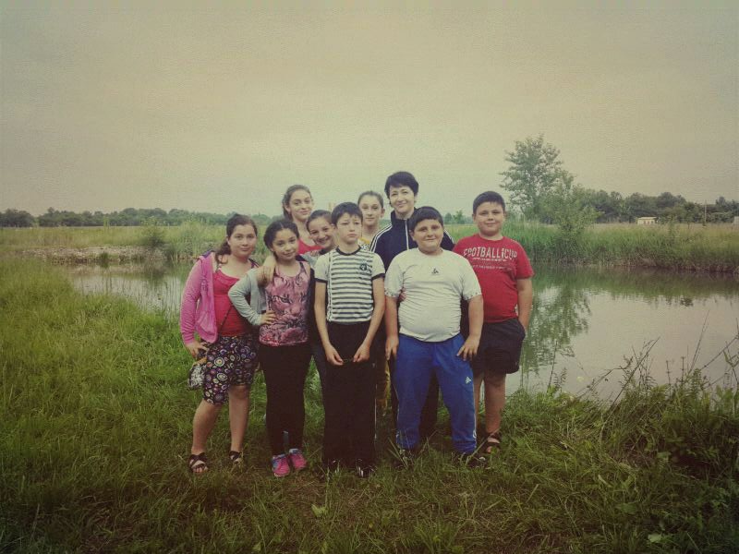
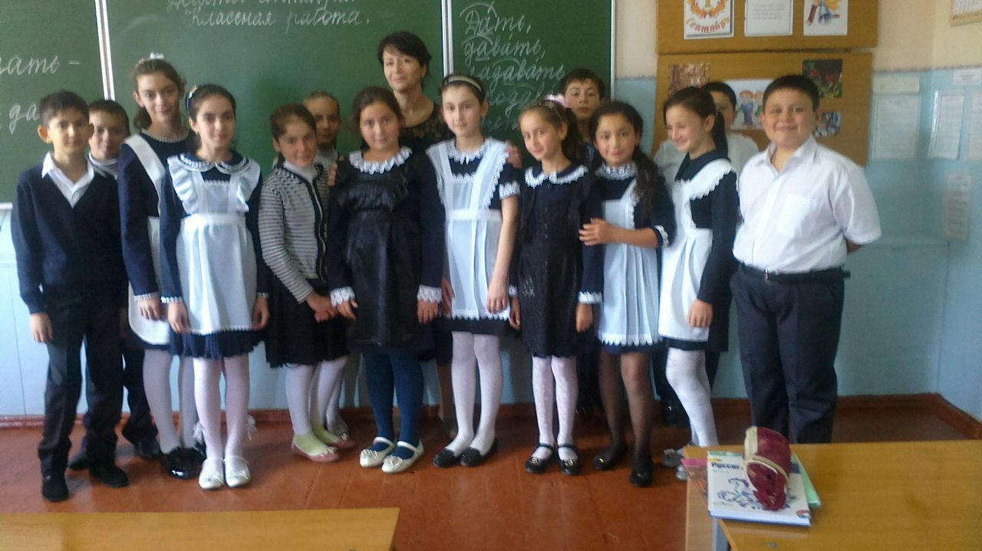
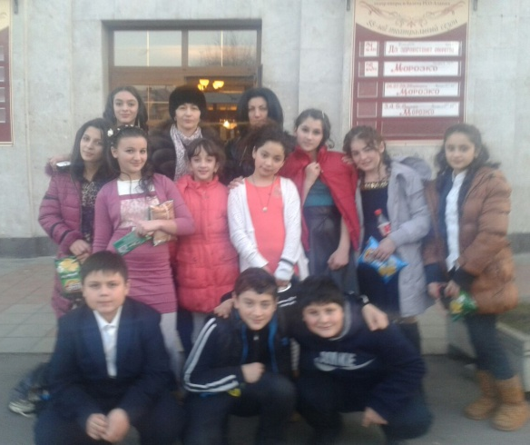
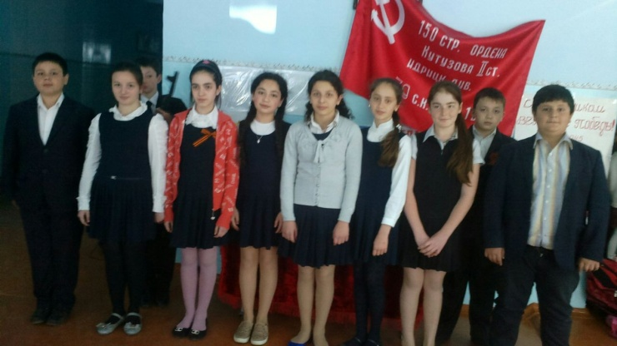
Я- классный руководитель!
На отдыхе
Театр оперы и балета
Знамя Победы!

Slide 27
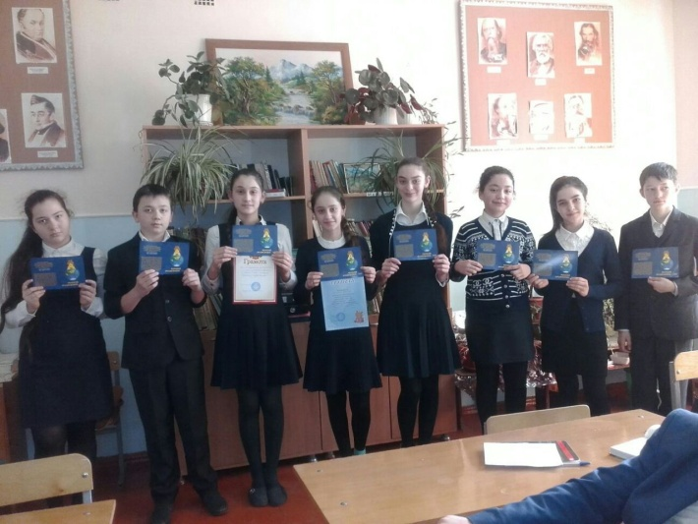
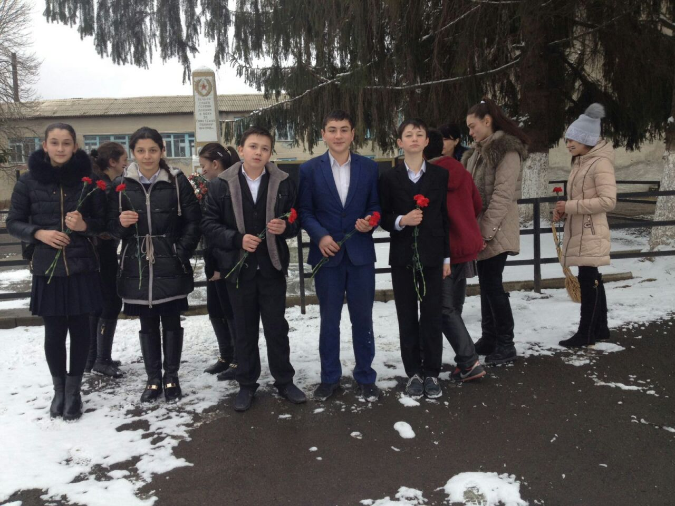
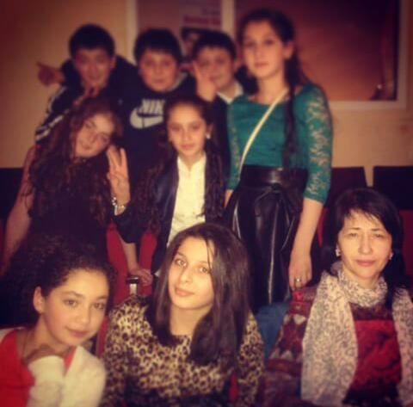
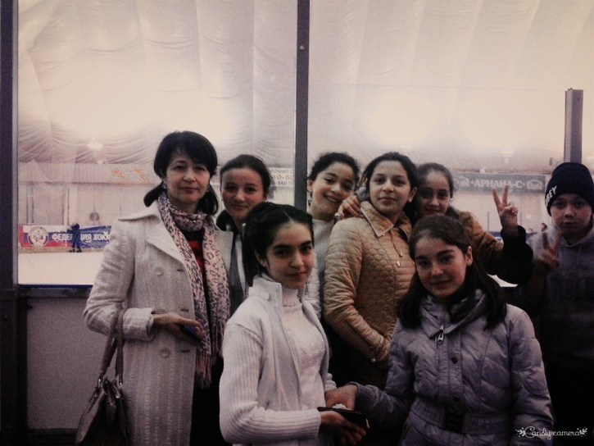
!
Возложение цветов на
Братскую могилу
Русский медвежонок
В Ледовой арене

Slide 28
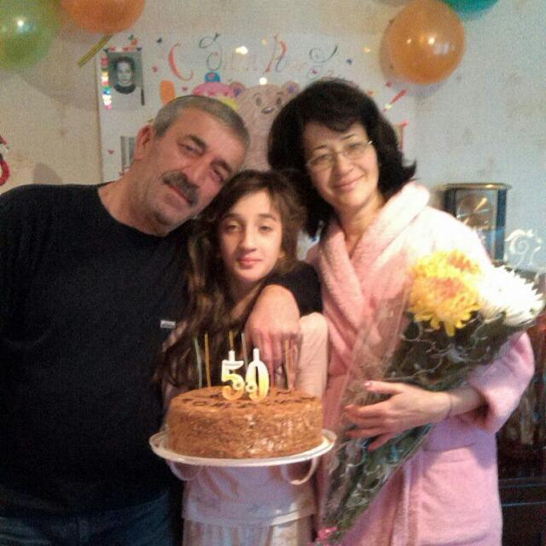
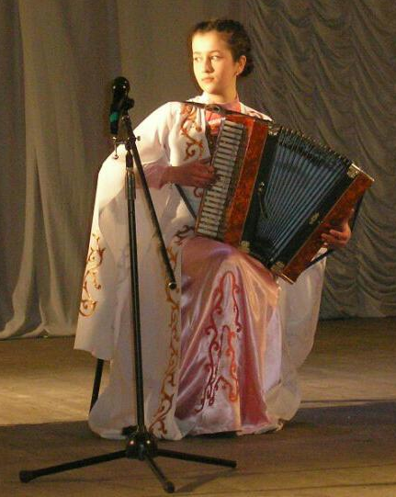
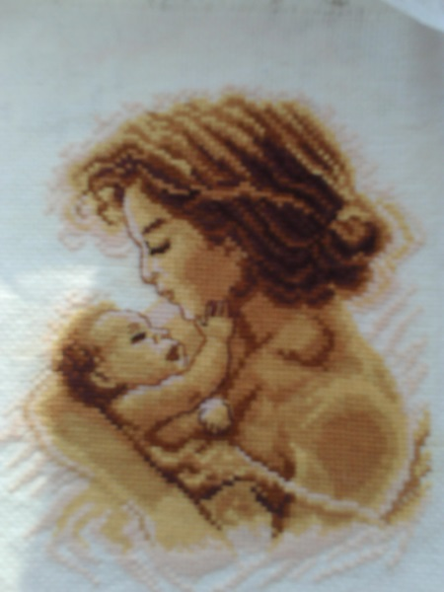
Дома ждет меня всегда
Моя дружная семья-
Муж и две красавицы- дочки.

Slide 29

Да! Семья – мое богатство.
Я горжусь своей семьей.
И стараюсь быть такою,
Чтоб они гордились мной.

Slide 30
Путь педагога...Он
тернист порою,
Цветами осыпает он не всех.
И каждый шаг кто делает с душою,
Тот обретёт признанье и успех…
Не уставать ни у кого учиться,
День завтрашний сегодня создавать.
Не унывать, к высокому стремиться,
Свои уметь ошибки признавать.

Slide 31


